Slide 1

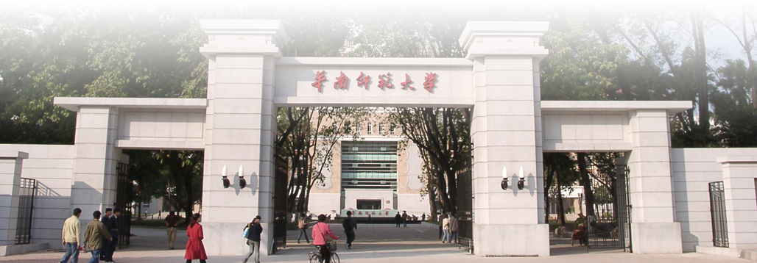
第11讲 深度学习

Slide 2
深度学习
1. 深度学习概述
2. 深度学习模型
3. 深度学习框架
4. 迁移学习概述

Slide 3
深度学习
1. 深度学习概述
2. 深度学习框架
3. 深度学习模型
4. 迁移学习概述

Slide 4
深度学习概述
样本数据采集及数据预处理
特征工程
模型选择和构建
目标函数及学习算法
学习性能评价
模型应用特性
知识表达与存储
知识应用
知识
人工智能
知识获取
机器学习
迁移学习
分类、回归、聚类
智能计算
集成学习
深度学习

Slide 5
深度学习概述

Slide 6
深度学习概述
多层前馈神经网络与深度学习
1986年，深度学习之父杰弗里·辛顿提出了一种适用于多层感知器的反向传播算法——BP算法。BP算法在传统神经网络正向传播的基础上，增加了误差的反向传播过程。反向传播过程不断地调整神经元之间的权值和阈值，直到输出的误差达到减小到允许的范围之内，或达到预先设定的训练次数为止。BP算法完美的解决了非线性分类问题，让人工神经网络再次的引起了人们广泛的关注。
多层前馈神经网络（BP网）的功能：
— 含一个隐层的前馈网络是一个通用的函数逼近器，可以以任意精度逼进任意连续函数
— 增加隐层数可以减少隐层节点数
BP网的特性：
— 强非线性映射能力
— 良好的泛化能力
— 较强的容错能力

Slide 7
深度学习概述
多层前馈神经网络与深度学习
多层前馈神经网络（BP网）的功能：
— 含一个隐层的前馈网络是一个通用的函数逼近器，可以以任意精度逼进任意连续函数
— 增加隐层数可以减少隐层节点数
BP网的特性：
— 强非线性映射能力
— 良好的泛化能力
— 较强的容错能力
多层前馈型神经网络的“痼疾”：
— 基于梯度下降算法的局部极优 — 学习率的设置
— 梯度消散 — 大参数量
— 过拟合

Slide 8
深度学习概述
多层前馈神经网络与深度学习
但是由于八十年代计算机的硬件水平有限，如：运算能力跟不上，这就导致当神经网络的规模增大时，再使用BP算法会出现“梯度消失”的问题。这使得BP算法的发展受到了很大的限制。再加上90年代中期，以SVM为代表的其它浅层机器学习算法被提出，并在分类、回归问题上均取得了很好的效果，其原理又明显不同于神经网络模型，所以人工神经网络的发展再次进入了瓶颈期。
2006年，杰弗里·辛顿以及他的学生鲁斯兰·萨拉赫丁诺夫正式提出了深度学习的概念。他们在世界顶级学术期刊《科学》发表的一篇文章中详细的给出了“梯度消失”问题的解决方案——先通过无监督的学习方法逐层训练算法进行预训练，再使用有监督的反向传播算法进行调优。该深度学习方法的提出，立即在学术圈引起了巨大的反响，以斯坦福大学、多伦多大学为代表的众多世界知名高校纷纷投入巨大的人力、财力进行深度学习领域的相关研究。而后又在迅速蔓延到工业界中。

Slide 9
深度学习概述
多层前馈神经网络与深度学习
2012年，在著名的ImageNet图像识别大赛中，杰弗里·辛顿领导的小组采用深度学习模型AlexNet一举夺冠。AlexNet采用ReLU激活函数，从根本上解决了梯度消失问题，并采用GPU极大的提高了模型的运算速度。同年，由斯坦福大学著名的吴恩达教授和世界顶尖计算机专家Jeff Dean共同主导的深度神经网络——DNN技术在图像识别领域取得了惊人的成绩，在ImageNet评测中成功的把错误率从26％降低到了15％。深度学习算法在世界大赛的脱颖而出，也再一次吸引了学术界和工业界对于深度学习领域的关注。
随着深度学习技术的不断进步以及数据处理能力的不断提升，2014年，Facebook基于深度学习技术的DeepFace项目，在人脸识别方面的准确率已经能达到97%以上，跟人类识别的准确率几乎没有差别。这样的结果也再一次证明了深度学习算法在图像识别方面的一骑绝尘。

Slide 10
深度学习概述
多层前馈神经网络与深度学习
2016年，随着谷歌公司基于深度学习开发的AlphaGo以4:1的比分战胜了国际顶尖围棋高手李世石，深度学习的热度一时无两。后来，AlphaGo又接连和众多世界级围棋高手过招，均取得了完胜。这也证明了在围棋界，基于深度学习技术的机器人已经超越了人类。
2017年，基于强化学习算法的AlphaGo升级版AlphaGo Zero横空出世。其采用“从零开始”、“无师自通”的学习模式，以100:0的比分轻而易举打败了之前的AlphaGo。除了围棋，它还精通国际象棋等其它棋类游戏，可以说是真正的棋类“天才”。此外在这一年，深度学习的相关算法在医疗、金融、艺术、无人驾驶等多个领域均取得了显著的成果。所以，也有专家把2017年看作是深度学习甚至是人工智能发展最为突飞猛进的一年。
所以在深度学习的浪潮之下，不管是AI的相关从业者还是其他各行各业的工作者，都应该以开放、学习的心态关注深度学习、人工智能的热点动态。人工智能正在悄无声息的改变着我们的生活！

Slide 11
深度学习概述
什么是深度学习
Hinton和他的学生在《科学》上发表的文章，开启了深度学习在学术界和工业界的浪潮。这篇文章有两个主要观点：
1）多隐层的人工神经网络具有优异的特征学习能力，学习得到的特征对数据有更本质的刻画，从而有利于可视化或分类；
2）深度神经网络在训练上的难度（梯度消失、局部优化、速度缓慢），可以通过“逐层初始化”（layer-wise pre-training）来有效克服，在这篇文章中，逐层初始化是通过无监督学习实现的。
浅层结构算法，其局限性在于有限样本和计算单元情况下对复杂函数的表示能力有限，针对复杂分类问题其泛化能力受到一定制约。
深度学习可通过学习一种深层非线性网络结构，实现复杂函数逼近，表征输入数据分布式表示，并展现了强大的从少数样本中集中学习数据集本质特征的能力。（多层的好处是可以用较少的参数表示复杂的函数）

Slide 12
深度学习概述
什么是深度学习
深度学习的实质，是通过构建具有很多隐层的机器学习模型和海量的训练数据，来学习更有用的特征，从而最终提升分类或预测的准确性。因此，“深度模型”是手段，“特征学习”是目的。
区别于传统的浅层学习，深度学习的不同在于：
1）强调了模型结构的深度，通常有5层、6层，甚至10多层的隐层节点；
2）明确突出了特征学习的重要性，也就是说，通过逐层特征变换，将样本在原空间的特征表示变换到一个新特征空间，从而使分类或预测更加容易。与人工规则构造特征的方法相比，利用大数据来学习特征，更能够刻画数据的丰富内在信息。
所有数学运算的过程都可以看作是特征变换的过程。特征是对象特性的描述，不同的特征表达形式对应不同的特性描述需求。

Slide 13
深度学习概述
深度学习与人工智能
人工智能，就像长生不老和星际漫游一样，是人类最美好的梦想之一。虽然计算机技术已经取得了长足的进步，但是到目前为止，还没有一台电脑能产生“自我”的意识。
半个世纪过去了，人工智能的进展，远远没有达到图灵试验的标准。这不仅让多年翘首以待的人们，心灰意冷，认为人工智能是忽悠，相关领域是“伪科学”。
从需要大量人工辅助的专家系统到能够战胜人类选手的AlphaGo，人工智能领域的研究热点向机器学习集中，是人工智能研究的突破性进步。
在机器学习领域，良好的特征表达，对最终算法的准确性起了非常关键的作用，而且系统主要的计算和测试工作都耗在这一大部分。但是这块实际中一般都是人工完成的，即靠人工提取特征。
借助于 Deep Learning 算法，人类终于找到了如何处理“抽象概念”这个亘古难题的方法。

Slide 14
深度学习概述
深度学习与人工智能
手工地选取特征是一件非常费力、启发式（需要专业知识）的方法，能不能选取好很大程度上靠经验和运气，而且它的调节需要大量的时间。
既然手工选取特征不太好，那么能不能自动地学习一些特征呢？答案是能！Deep Learning就是用来干这个事情的，Unsupervised Feature Learning是深度学习的一个别名，Unsupervised的意思就是不要人参与特征的选取过程。
借助于 Deep Learning 算法，人类终于找到了如何处理“抽象概念”这个亘古难题的方法。

Slide 15
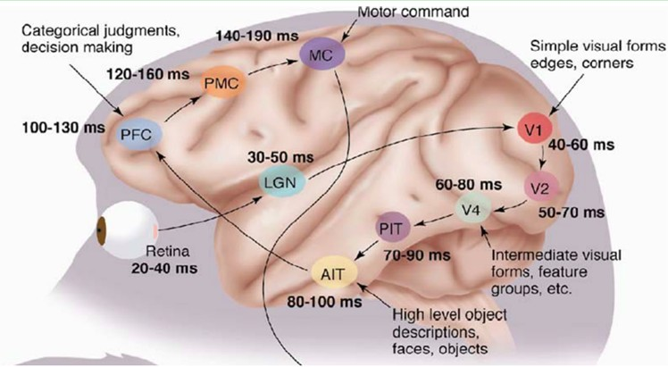
深度学习概述
深度学习与人脑视觉机理
1981年的诺贝尔医学/生理学奖，颁发给了 David Hubel（出生于加拿大的美国神经生物学家） 和Torsten Wiesel以及 Roger Sperry。前两位的主要贡献，是“发现了视觉系统的信息处理机制”，发现可视皮层是分级的。

Slide 16
深度学习概述
深度学习与人脑视觉机理
人脑视觉信息处理机理中有两个关键词，一个是抽象，一个是迭代。从原始信号，做低级抽象，逐渐向高级抽象迭代。人类的逻辑思维，经常使用高度抽象的概念。
人的视觉系统的信息处理是分级的
高层的特征是低层特征的组合
抽象层面越高，存在的可能猜测就越少，就越利于分类
人脑高效的视觉处理系统的分层特征提取机制表明，Deep learning的多层模型结构可以获得更抽象的特征表达，让机器自动学习良好的特征，大大提升机器学习的效率。

Slide 17
深度学习概述
特征很重要
特征是分层次的，特征分为低级特征（具体）、中级特征、高级特征（抽象）
高级特征由低级特征组合而成
人类的学习机制是分层次的特征提取过程
机器学习的关键技术之一就是用机器自动实现特征学习
深度学习的特性
多层次的结构
自动特征学习的功能（无监督的预训练过程）
海量的训练数据
高效的学习算法

Slide 18
深度学习模型

Slide 19
深度学习模型
实现Deep Learning最简单、直接的模型就是多层神经网络。其一，人工神经网络源自人脑神经网络；其二，将浅层神经网络堆叠，即可构造深度学习模型——深度神经网络。其三，浅层神经网络的训练算法都可扩展、改进应用于深度神经网络。
常用深度神经网络模型：
DNN、DBN、DBF
DCNN、AlexNet
DAE、SAE
RNN、LSTM
GAN
DQN
https://zhuanlan.zhihu.com/p/50967380
https://www.csdn.net/gather_20/MtTaggysNDIyMC1ibG9n.html

Slide 20
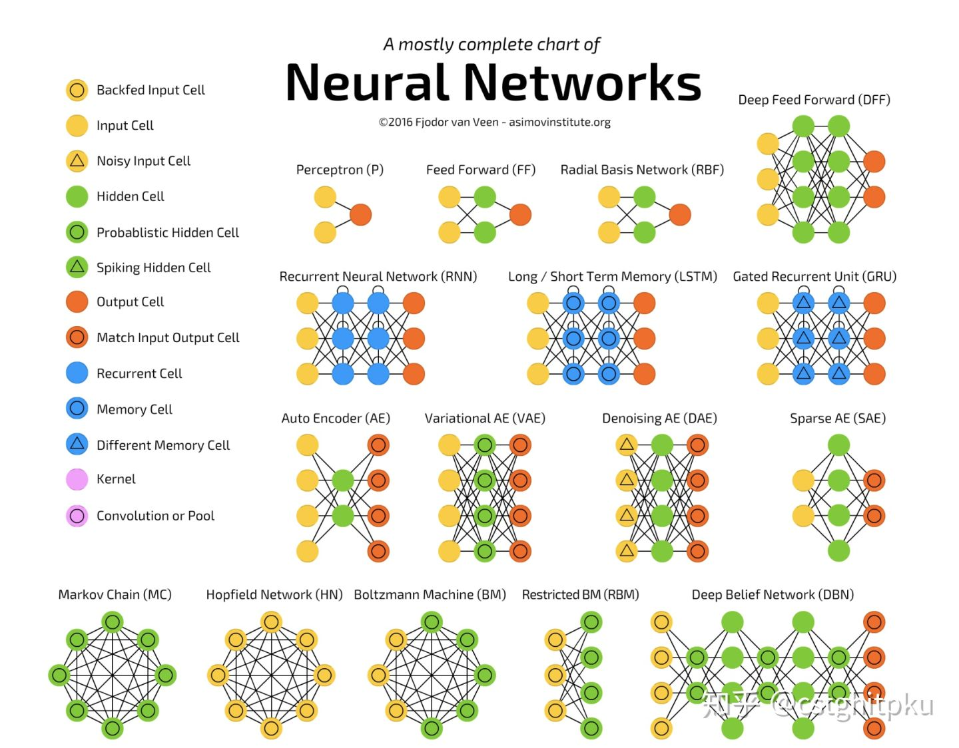

Slide 21
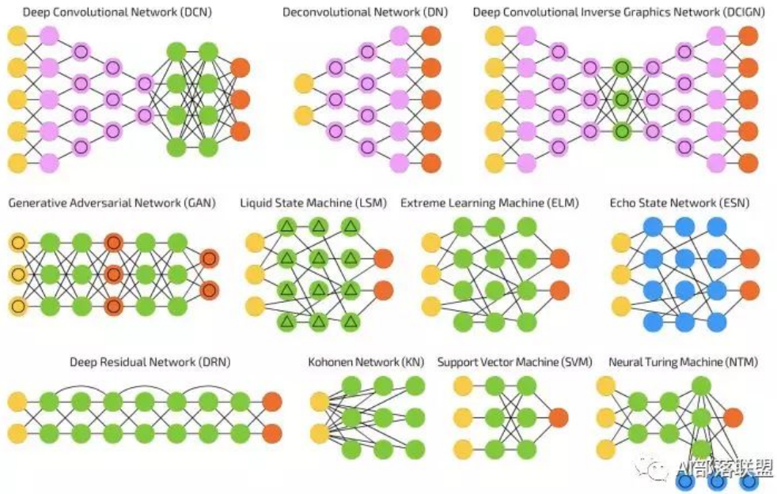

Slide 22
深度学习框架

Slide 23
深度学习常用框架
框架名称 | 描述
TensorFlow | AlphaGo 背后的深度学习框架，支撑了 Google 背后大量的智能应用。Tensor 是张量，Flow 是流图，TensorFlow 就这样“简单的”构造张量流图开展深度学习计算。虽然专业应用已经不再直接使用这个框架，但作为入门学习者，从 TensorFlow 开始是非常好的选择。
PyTorch | 是一个快速和灵活的深度学习框架，它有两个特点：快速，深度整合 GPU 硬件，计算更快速；灵活，可以动态生成张量（Tensor）流图，更适合演进式应用开发。PyTorch 是很多专业人士首选的深度学习框架。
CNTK | CNTK 是小名，全名是 Microsoft Cognitive Toolkit，它是微软提供的深度学习框架。从技术上，它与其他优秀框架区别不大，但就品质来说，微软出品还是有相当保障的。如果觉得深度学习框架如乱花迷人眼，就从 CNTK 开始吧。
Theano | 一个“历史悠久”（约 10 年）的深度学习框架，为执行大规模神经网络运算所设计，它本质上是一个数学表达式编译器：用符号语言定义过程及结果，编译并高效运行于 GPU 或 CPU 之上。同样，这个由个人群体维护的框架也未能在资本密集的人工智能市场长久存在下去，2017 年发布 1.0 版本后，该框架暂时还没未更新。

Slide 24
深度学习常用框架
框架名称 | 描述
MXNet | 一个神奇的深度学习框架，它由 400 多位来自 Amazon、Apple、Samsung 和 Microsoft 等的开发人员贡献，并形成了一个有深度的开源社区。MXNet 尚未由大公司资助，应该是最中立的深度学习框架了，而且还非常有活力。学术界最喜欢 MXNet，这必有道理。
keras | 是一个高层次的深度神经网络框架接口，它可以运行 TensorFlow、CNTK、Theano、MXNet 等具体框架，以用户友好、模块化和可扩展性著称。当别人还在 PK 具体框架之时，Keras 已经考虑打通框架之间的壁垒，这种抽象思维十分有益。学好一个具体框架后，Keras 则是“首选”的第二个。
sklearn-theano | 一个建立在 Numpy, Scipy, Theano 和 Matplotlib 等 Python 库之上用于提取并抽象特征的库，严格意义上说，它并非是一个完整的深度学习框架，但对于提取特征，尤其是图像特征十分有用。

Slide 25
迁移学习概述

Slide 26
迁移学习概述
随着计算硬件和算法的发展，缺乏有标签数据的问题逐渐凸显出来，不是每个领域都会像 imagenet 这样花费大量的人工标注来产出一些数据，尤其针对工业界，每时每刻都在产生大量的新数据，标注这些数据是一件耗时耗力的事情，因此，目前监督学习虽然能够解决很多重要的问题，却也存在着一定的局限性，基于这样的一个环境，迁移学习变的尤为重要。
针对迁移学习的两个基本概念
一个概念叫域（domain），包括两个内容 D=X，P(X)，X 是特征空间它代表了所有可能特征向量取值，P(X)是边缘概率分布它代表了某种特定的采样。例如 X是一个二维空间，P(X)为过原点的一条直线。
另一个概念叫任务（task），它也包括两个部分 T=Y，f(x)，标签空间和预测函数。预测函数是基于输入的特征向量和标签学习而来的，它也称为条件概率分布 P(y|x)。

Slide 27
迁移学习概述
迁移学习定义
给定了源域（source domain）和源任务（source task）、目标域（target domain）和目标任务（target task），利用源域在解决任务中获得一些知识来提升目标任务的这样一种算法。其中源域与目标域不相等或者源任务与目标任务不相同。
域的不同可以分解为两个方面，一是特征空间不同，例如人脸的图片和鸟的图片样本空间就是不同的；或者是边缘概率分布不同，例如两个都是鸟类的样本空间，但是一个是在城市中拍到的鸟，一个是在大自然中拍到的。task的不同也体现在两方面，标签空间不同或条件概率不同，例如两个数据集数据分布不均衡。
也有论文将 domain 和 task 合二为一称之为一个 dataset，cross-dataset 指的就是 domain 或者 task 不同。

Slide 28
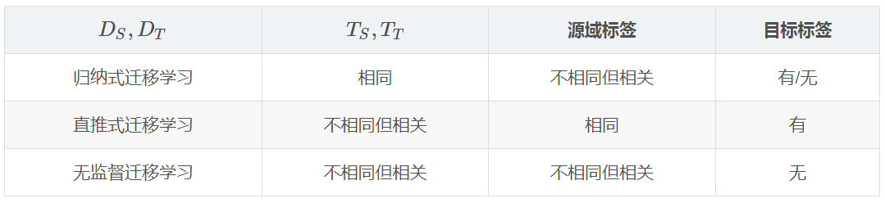
迁移学习概述
分类体系
第一种基于不同迁移情况分为三类：归纳式迁移、直推式迁移、无监督迁移。
归纳式迁移：针对的问题是源与目标域相同，但是任务不同，且此时源的标签可有可无，而目标任务是有标签的，比如 imagenet 数据训练好分类问题可以用来做回归；
直推式迁移：源的域是不同但相关的，任务相同，且源域是有标签，而目标域没有，这里可以对应到上面提到的物体识别数据集，office-31，它的三个数据源用不同方式采集的，但是任务都是做分类；
无监督迁移学习：域和任务都是不相同但相关的，基本上处理的是一些聚类、降维、密度估计等问题。

Slide 29
迁移学习概述
分类体系
第二种分类方式是基于解决方法，也就是迁移内容来分的。样本、特征表达、参数、相关知识都可以用来迁移。
迁移样本：这个方法一般都是将 source 的样本融入 target 当成 target 的加权样本直接用于训练，通过一些算法来调整 source 样本的权重，当 source 和 target 的 P(Y|X)P(Y|X) 是一样的时候，这种方法效果很好；
迁移特征有两种方式：
第一种类似迁移样本，将特征调整权重之后加入target进行训练;
第二种是建立 source 和 target 的特征关联，可以用某种映射减少源和目标的差异。
迁移参数：在 source 和 target 之间进行参数共享或者组合多个 source 模型来解决 target 的问题；
迁移知识：这里的知识代表的是数据之间存在的某种关联，source 中有，那么希望将这个关联迁移到 target 中，且源和目标数据都是独立同分布的。

Slide 30
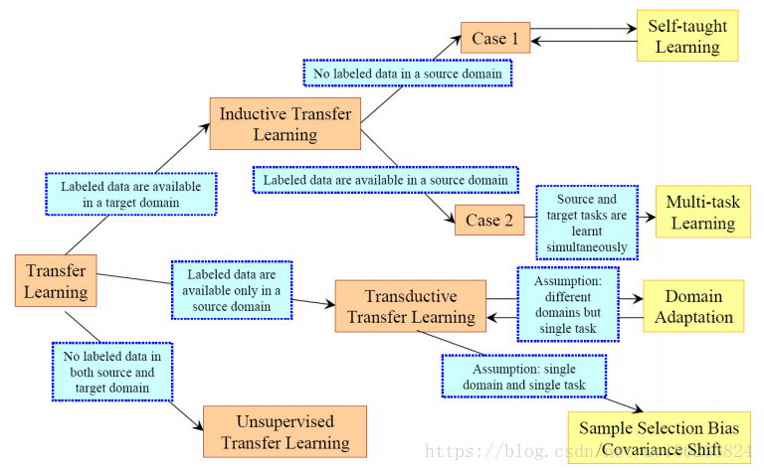
迁移学习概述
迁移学习针对的问题
根据上面的分类，常常会将迁移学习划分成几种特定的问题。例如自我学习，它的 source 没有标签但是数据非常多 target 有标签但是用来做训练集数量不够，要利用源的信息可能就需要源采用稀疏编码等方式得到一种特征表达，再用到 target 任务上。这里的多任务学习与含义有一点区别，这里多任务的目的提升 target 的性能，而不是要同时提升两者的性能。又或者域适配问题，域不同但是任务相同。

Slide 31
迁移学习概述
计算准则
统计准则：利用一些算法减少源和目标数据分布之间的差异，不管是迁移样本还是迁移特征表达都能用到这种准则。
几何准则：基于子空间的几何性质来建立不同的 domain 之间的关系。子空间可以通过特征提取、降维等方式获得。
高级表示准则：找到一种更高级的表达能够找到数据集之间的不变性，一种通用的表达。
匹配准则：基于 domain 之间有成对的样本来构建一种关系，例如从不同角度拍下的同一物体可以认为属于两个 domain。
基于类的准则：利用标签信息将 domain 联系起来，这里就假设了每个 domain 都有 label。例如度量学习，让相同 label 的样本距离缩小，让不同 label 的样本距离增大。

Slide 32
迁移学习概述
计算准则
自我标注准则：主要针对 target 数据没有标签的问题，通过 source 数据来初始化 target 模型的参数，基于这样一个模型可以得到target模型的一个伪 label，再用 EM 算法迭代的优化 target 模型。
迁移学习的相关研究
半监督学习：迁移学习力图最大效率地使用某些任务或者域中的无标签数据。
更有效地使用可用的数据：让模型在有限数量的数据上运行得更好。
提高模型的泛化能力
让模型更加稳健（robust)
多任务学习：在迁移学习中主要关心在我们的目标任务和域上友好的表现。
持续学习：让一个模型在不忘记的情况下持续地学习，通过使用它以往的一些经验来处理逐渐变得复杂的任务。
https://blog.csdn.net/buptdavid/article/details/90515543

